Slide 1

Pozdravljeni sedmošolci
Naš časovni stroj skozi GLASBENE ZGODOVINE še vedno potuje skozi čas RENESANSE.
Prejšnji teden sem vam pripravila kar obsežen paket glasbenih primerov.
Še enkrat vas vabim, da napišete, če bi vam karkoli povzročalo težave pri razumevanju.
Zaenkrat je pomembno, da si v zvezek zapišete, kar vam označim, vse podrobnosti pa vam bom razložila takrat, ko se vidimo.
Še enkrat, vaša skrb je le ta, da si to, kar je označeno, zapišete v zvezek.
Velja?

Slide 2
Naš časovni stroj bo danes pokukal v hišo, kjer se je pred približno 470. leti rodil deček z imenom
Jakob PETELIN.
Si opazil(a) besedo „približno“?
Res je.
Datum njegovega rojstva ni natančno poznan.
Ker pa po katoliškem koledarju Jakob praznuje god 25. julija in je bil v tistih časih običaj, da so otroke poimenovali po svetnikih, ki so godovali na dan otrokovega rojstva, sklepajo, da naj bi se Jakob PETELIN rodil
25. julija 1550.

Slide 3

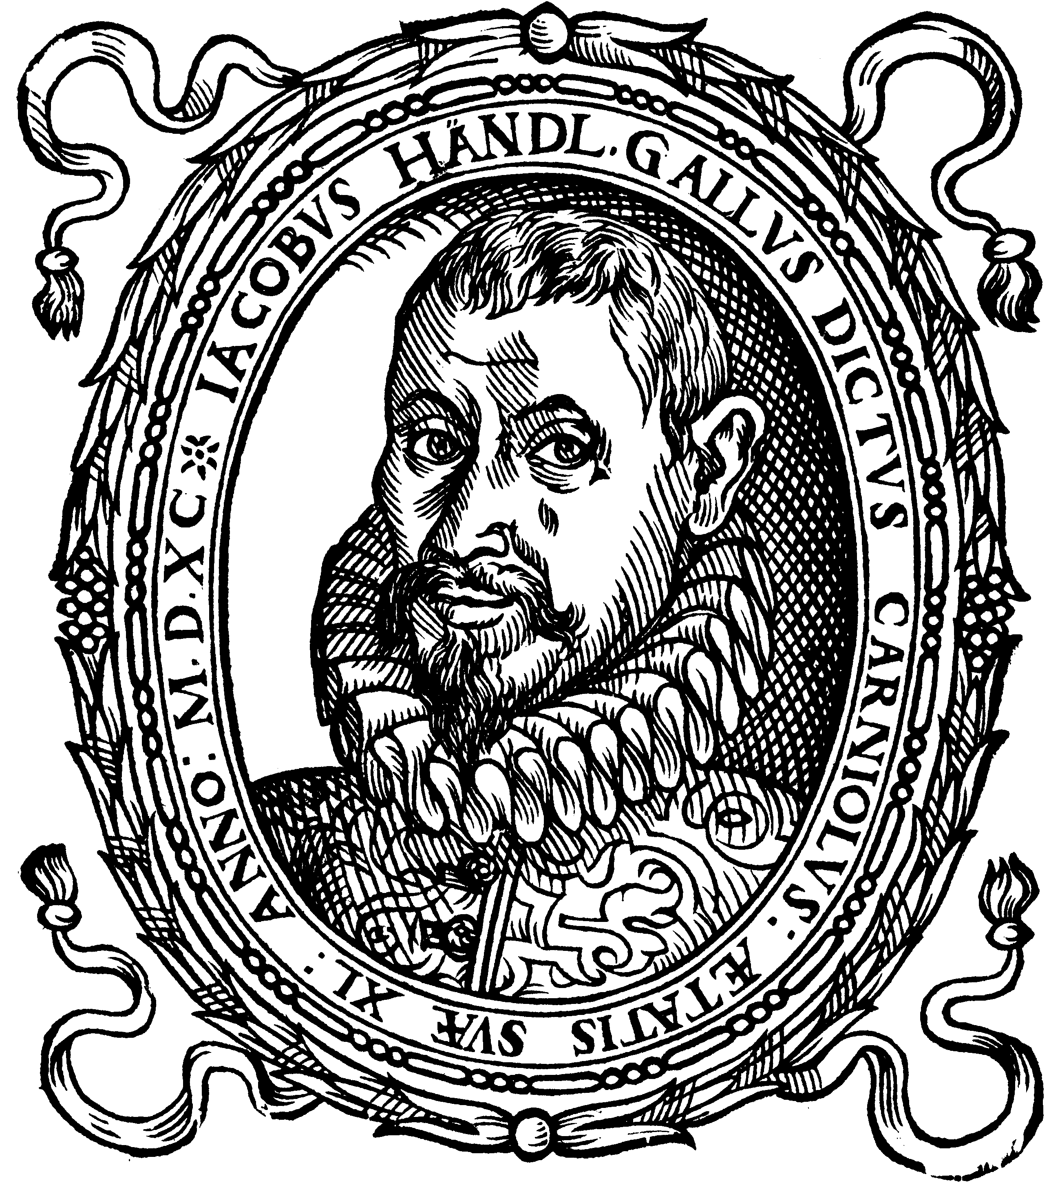
Jakob Petelin GALLUS
(1550 – 1591)

Slide 4
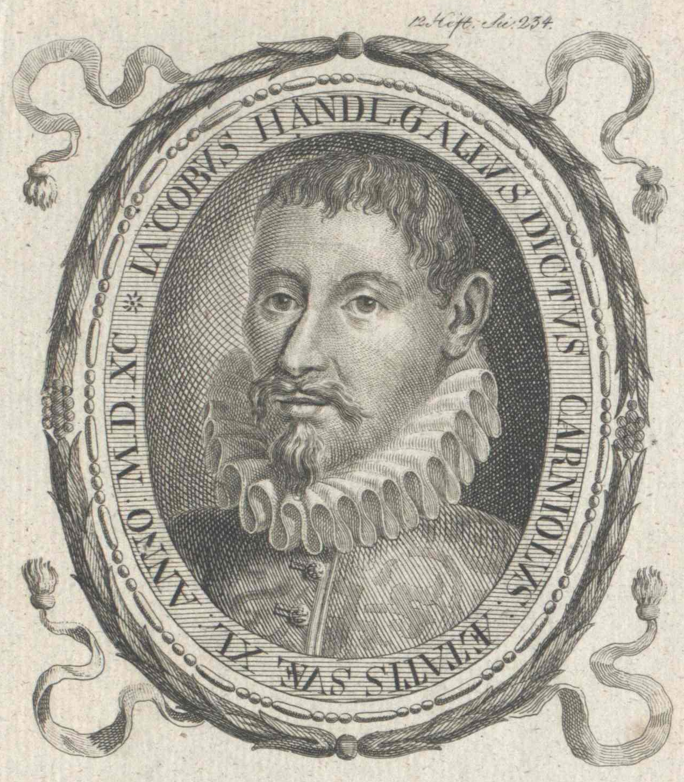
Kar nekaj podatkov lahko razberemo iz edine upodobitve skladatelja, ki obstaja in to je lesorezni portret skladatelja
iz leta 1590.

Slide 5
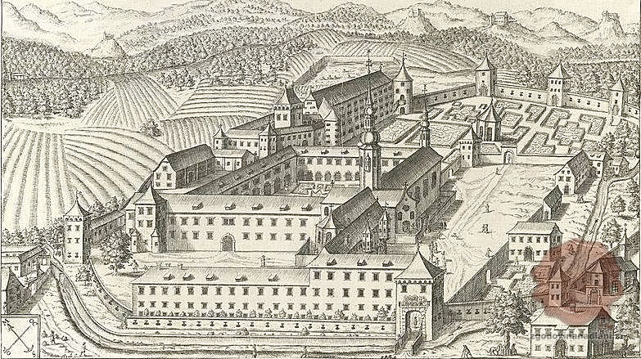
Prvi zapisi o mladem Jakobu PETELINU se pojavijo v času, ko naj bi se šolal cistercijanskem samostanu Stična, kjer so poleg osnovnih znanosti poučevali tudi glasbo.

Slide 6
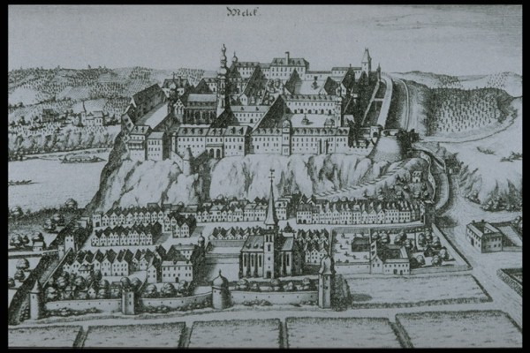
Druga postaja na Gallusovi poti je bil zagotovo avstrijski MELK, kjer se je začel uvajati v kompozicijsko tehniko in od tam ga je pot vodila v ZABRDOVICA na Češkem, kjer naj bi bil najmanj tri leta.
V pisnih virih Gallusa prvič srečamo šele leta 1574 kot pevca v dunajski dvorni kapeli.
avstrijski MELK
v Gallusovem času

Slide 7
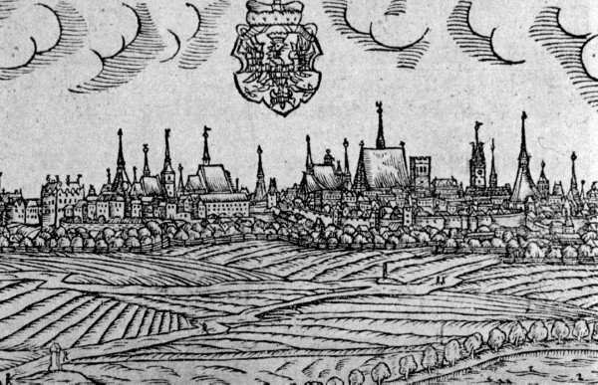
Zelo verjetno je bila, proti koncu leta 1579, njegova naslednja služba
v OLOMOUCU in tu je kot kapelnik deloval pet let pri olomuškem škofu Stanislavu Pavlovskem.
češki OLOMOUC
v Gallusovem času

Slide 8
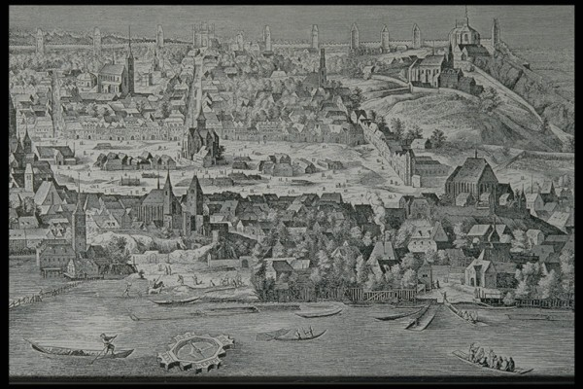
Njegova zadnja postaja je bila PRAGA, kjer je hotel sam nadzorovati tisk svojih skladb.
V Pragi je bil kantor v cerkvi sv.Janeza na Bregu, katere danes ni več, kakor tudi ni več pokopališča ob njej in na katerem je najbolj verjetno pokopan po svoji smrti 18. julija 1591. Umrl je od izčrpanosti, saj je večkrat omenil, da je delal ponoči in da je vse svoje imetje vložil v tisk svoje glasbe.
PRAGA v Gallusovem času

Slide 9
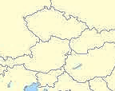
Si lahko predstavljaš, kakšno pot je zaradi služb v svojem življenju opravil skladatelj Gallus? Brez avtomobilov, vlakov, letal…
Praga
Olomouc
CZ
Melk
Dunaj
A
I
SLO
Samostan v Stični

Slide 10
Kot sem že omenila, nam veliko zanimivih podatkov o Gallusu razkrije njegov edini lesorezni portret.
Pa poglejmo….

Slide 11

Njegov priimek je bil HANDL, tako se je vedno podpisoval na koncu predgovorov k izdajam svojih skladb.
GALLUS – Njegovo umetniško ime je bilo Gallus, tako so ga imenovali
(dictus), torej
Jakob Handl, imenovan Gallus
IACOBUS – s Gallusovem času je bil še vedno uradni jezik latinščina. Tako si je skladatelj polatinil svoje ime JAKOB.
Priimka Petelin skladatelj ni nikoli uporabljal.
CARNIOLUS – to pomeni Kranjec torej iz Vojvodine Kranjske, ki je v Avstrijskem cesarstvu obsegala Gorenjsko, Dolenjsko in Notranjsko.
Kraj rojstva skladatelja ni bil znan. Iz te upodobitve pa razberemo, da se je Jakob Petelin očitno rodil nekje v Vojvodini Kranjski.
Zapisi iz tega časa pa pričajo, da so v Vojvodini Kranjski takrat živele družine s priimkom PETELIN v:
Šentviški gori na Tolminskem
Ribnici
In Idriji.
M.D.X.C. – 1590
(letnica upodobitve)
Leto kasneje je Gallus umrl
AETATIS SUAE - V starosti 40 let

Slide 12

Jakob Petelin GALLUS
(1550 – 1591)
Napiši, kateri so možni kraji rojstva Jakoba Petelina Gallusa
Iz katerega leta obstaja njegov edini portretni lesorez?
Na kratko opiši življenjsko in službeno pot Jakoba Petelina Gallusa
Kaj predstavlja napis na sliki Carniolus
S pomočjo te povezave pa napiši, kje vse v Sloveniji lahko najdeš mesta ali poimenovanja, ki nosijo Gallusovo ime.
https://sl.wikipedia.org/wiki/Jakob_Petelin_Gallus

Slide 13
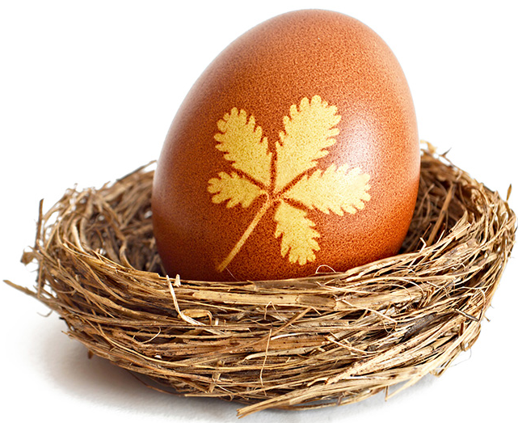
In še eno nalogo vam bom dala:
Za to pa boste imeli malce več časa, recimo do velikonočnih praznikov.
Vsak od vas bo narisal portret Jakoba Petelina Gallusa ☺
Risbo narišite, jo skenirajte
ali pa fotografirajte in pošlji te na mail
glasbena.umetnost@gmail.com
Ne obremenjujte se s tem, kako uspešni ste v risanju.
Lahko je portret narejen tudi v stilu karikature.
Se bomo ob vaši domislicah pa malce nasmejali. Važno je, da portreta NE PRERISUJETE (!!!)
Za zaključek „Operacija Gallus“ bomo med anonimnimi slikami izbrali najbolj domiselnega Gallusa 2020.

